Slide 1
Сервисы Google
Евгений Шедько

Slide 2
Сервисы Google
Почта
Диск
Календарь
Переводчик
Карты

Slide 3
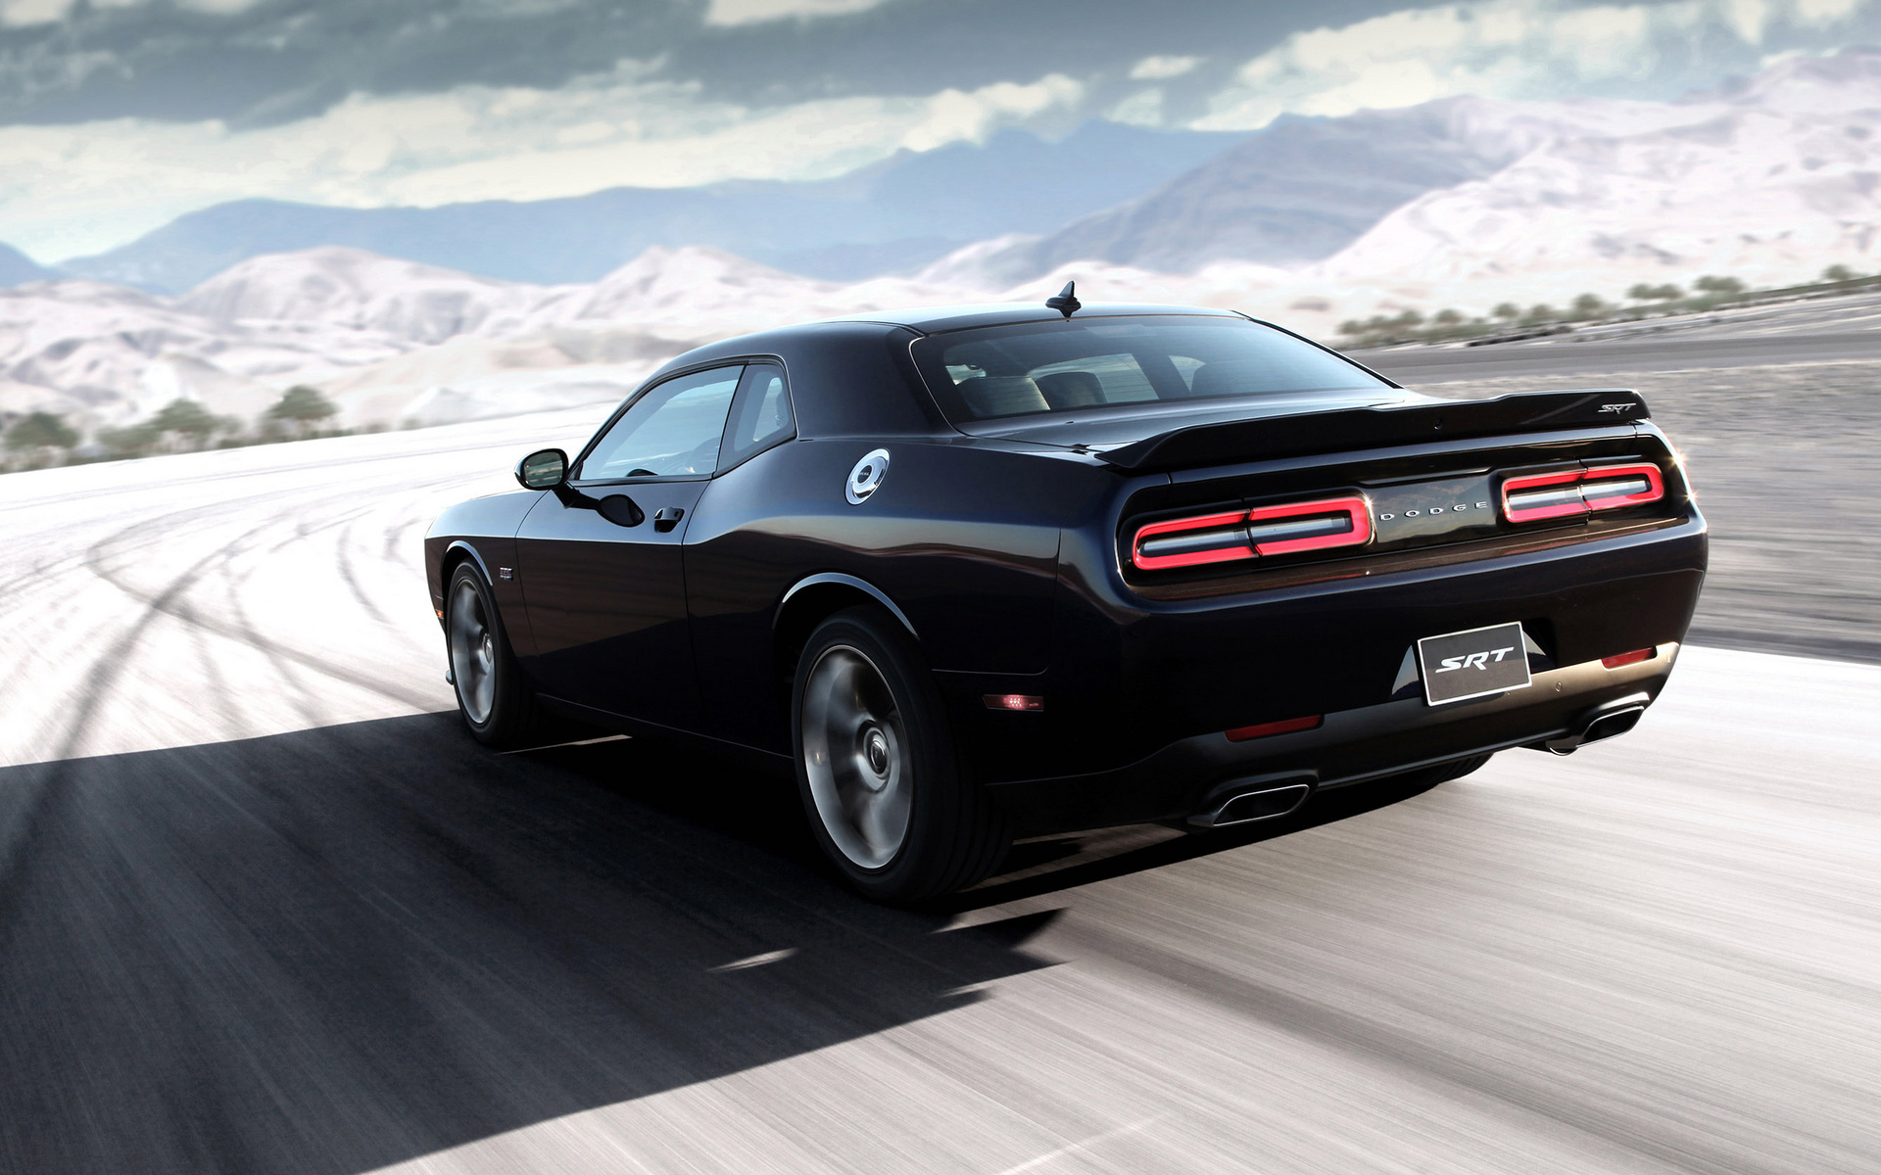
Gmail
Отправка и получение сообщений
Ответ на сообщения
Пересылка файла
Вставка изображения
Контакты

Slide 4

Google Диск
Хранение файлов
Совместный доступ к файлам
Редактирование файлов
Документы
Презентации
Таблицы
Формы

Slide 5
Спасибо за внимание!

